Slide 1



Мы вместе создаем наше будущее!

Slide 2

Волонтерство Победы:
- оказание адресной помощи;
- благоустройство заброшенных могил;
- поздравления на дому участников и ветеранов ВОВ;
Социальное волонтерство:
- визиты вежливости;
- оказание помощи гражданам пожилого возраста и инвалидам в уборке жилых помещений, придомовой территории и т.д.
Корпоративное волонтерство:
- экологические десанты;
- донорство
Проведение всероссийских акций «Дни единых действий»:
- «День спонтанного проявления доброты»;
- «Подари книгу»;
- «День мира»
- и др.

Slide 3
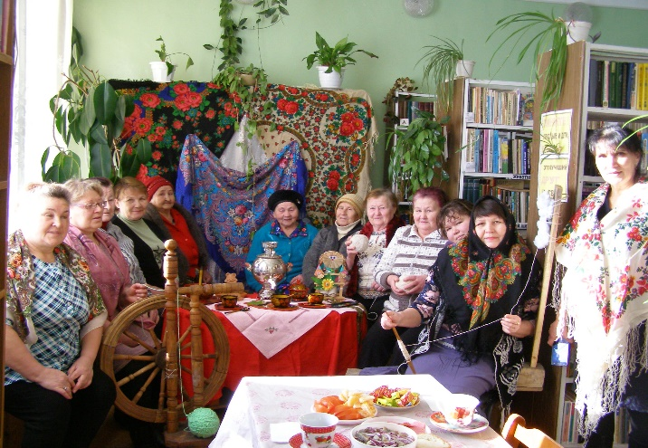
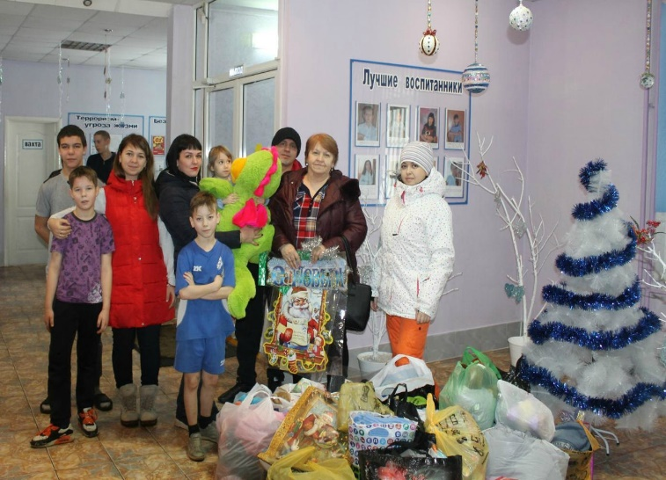
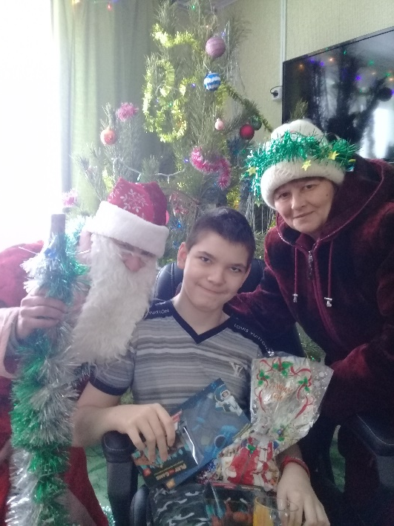
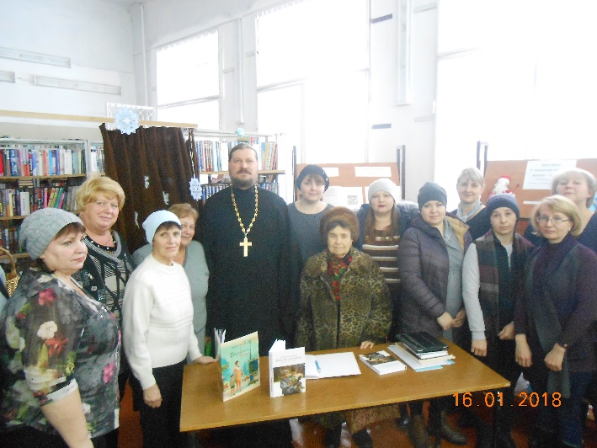
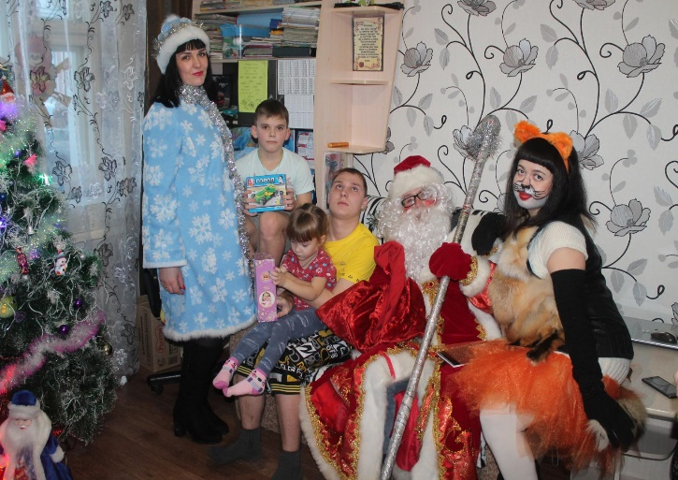
Новогодняя акция «Верить в чудо!»
Социальные работники в образе сказочных героев поздравили на дому 27 получателей социальных услуг. Организовали сбор благотворительных средств для детей находящихся в трудной жизненной ситуации. Устроили встречу пожилых людей с настоятелем храма - отцом Леонидом

Slide 4

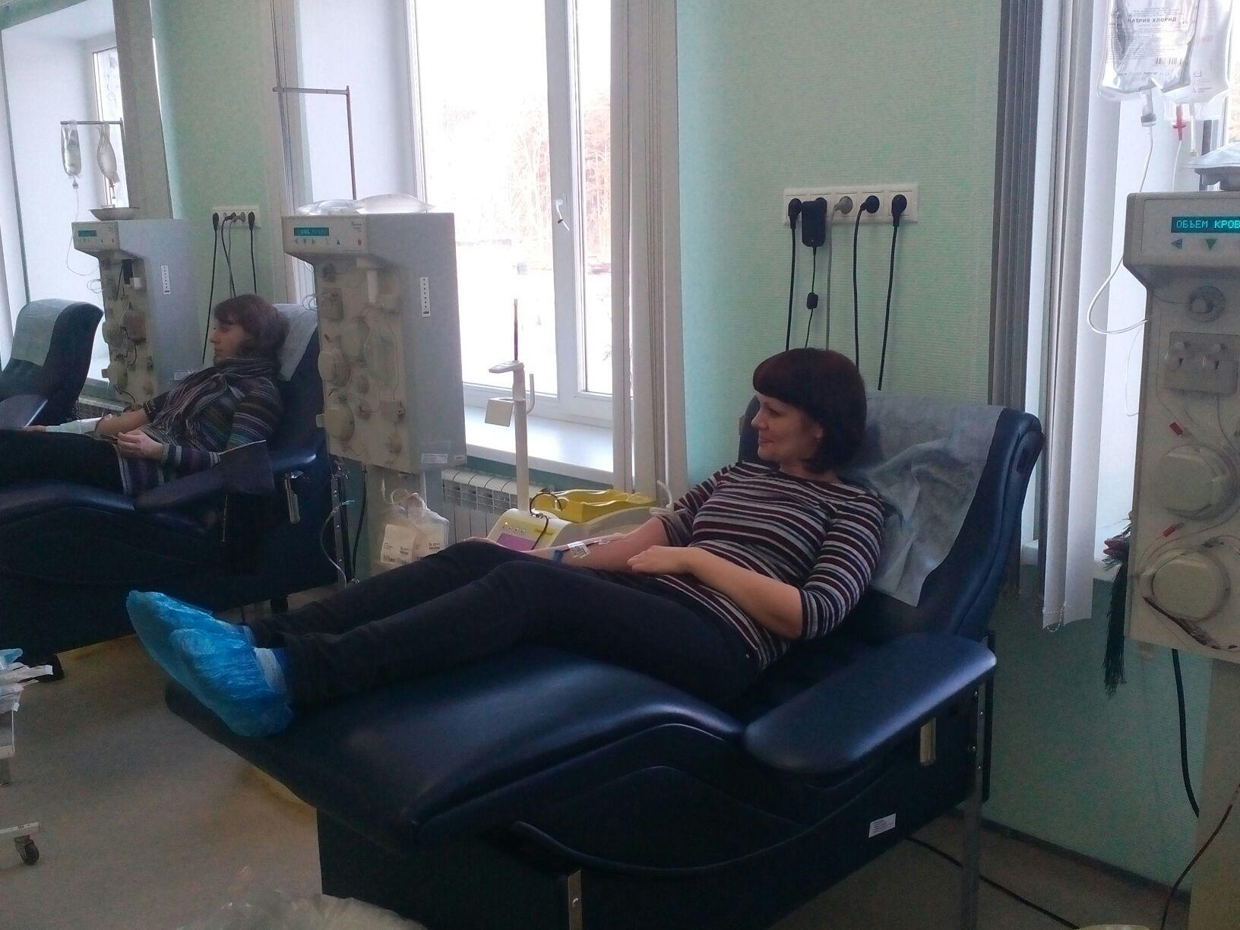
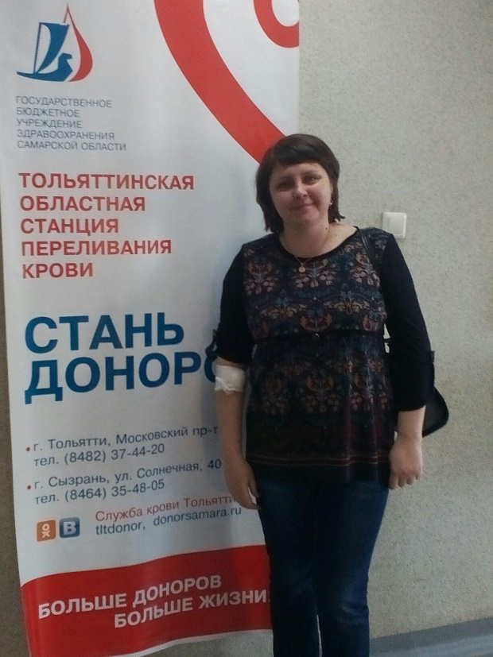
День спонтанного проявления доброты
16 февраля 10 сотрудников организации приняли участие в благотворительной акции по сдаче крови

Slide 5
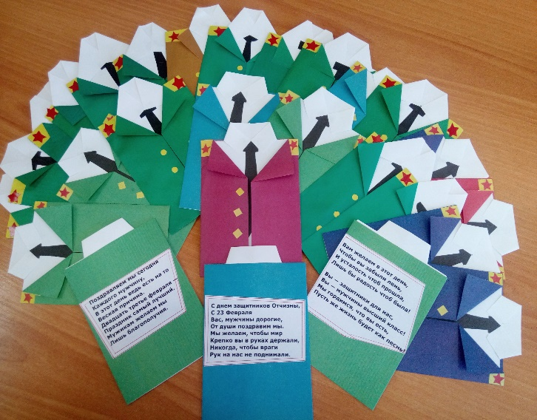
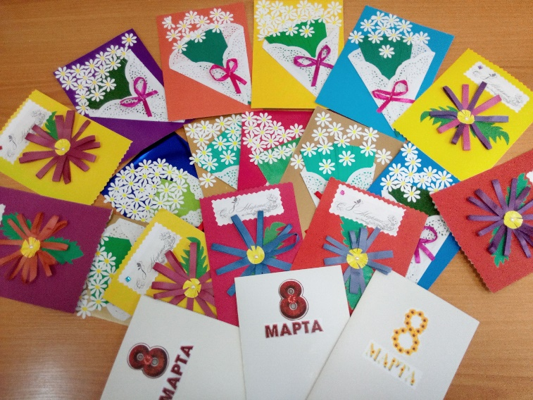
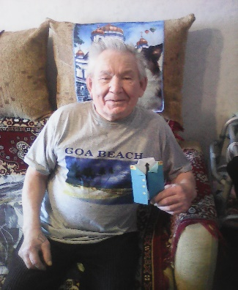
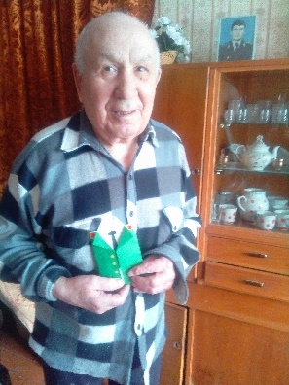
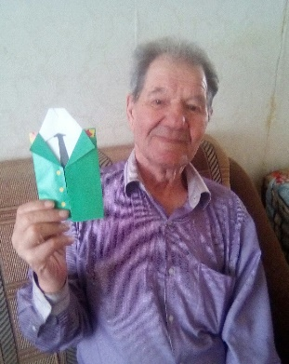
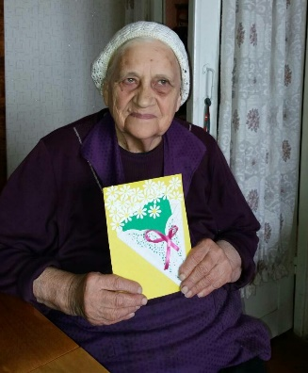
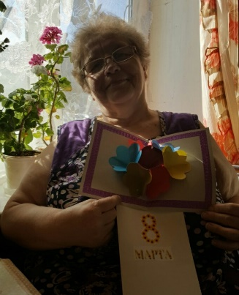
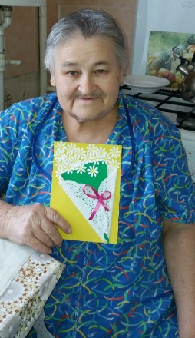
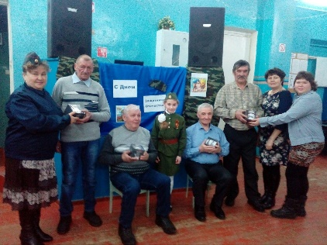
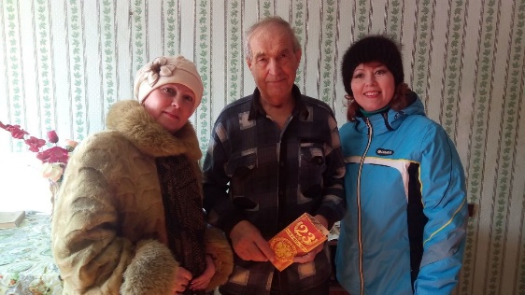
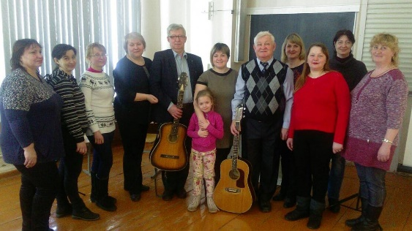
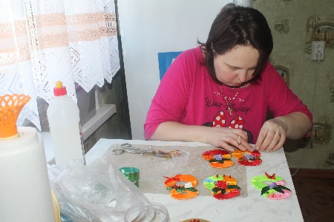
Поздравления к «Дню защитника Отечества» и «Международному женскому дню»

Slide 6
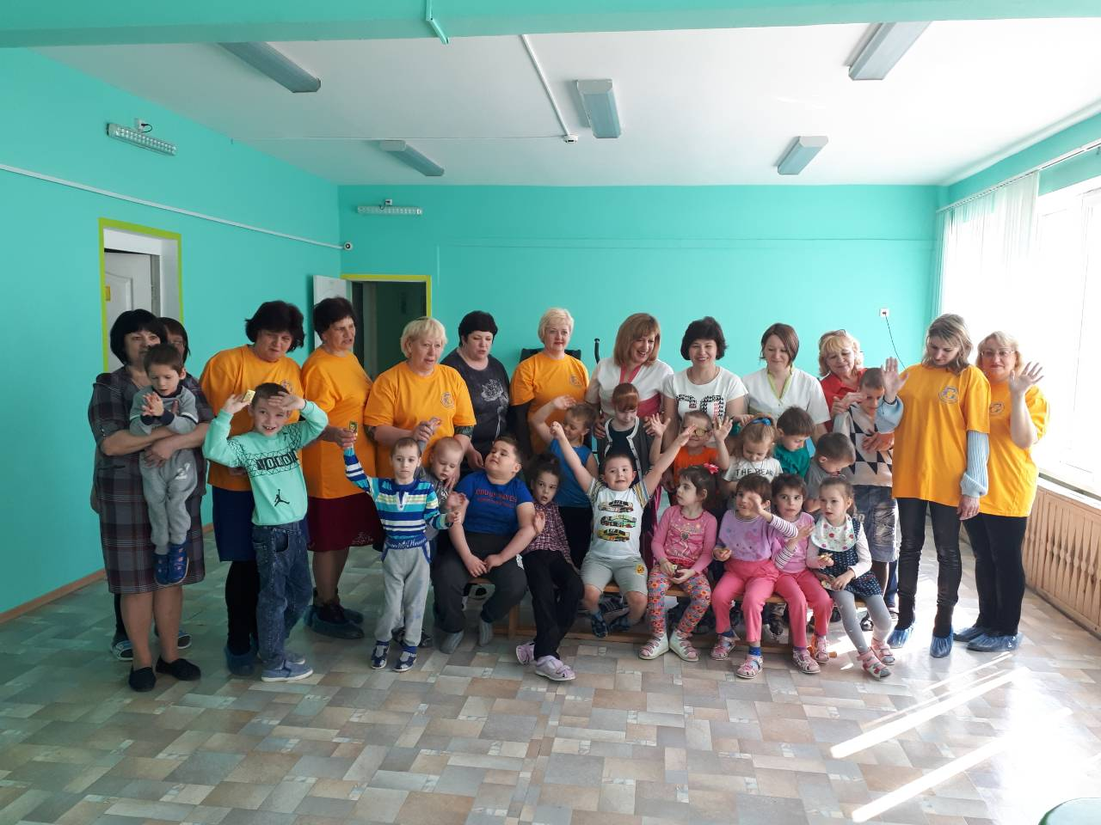
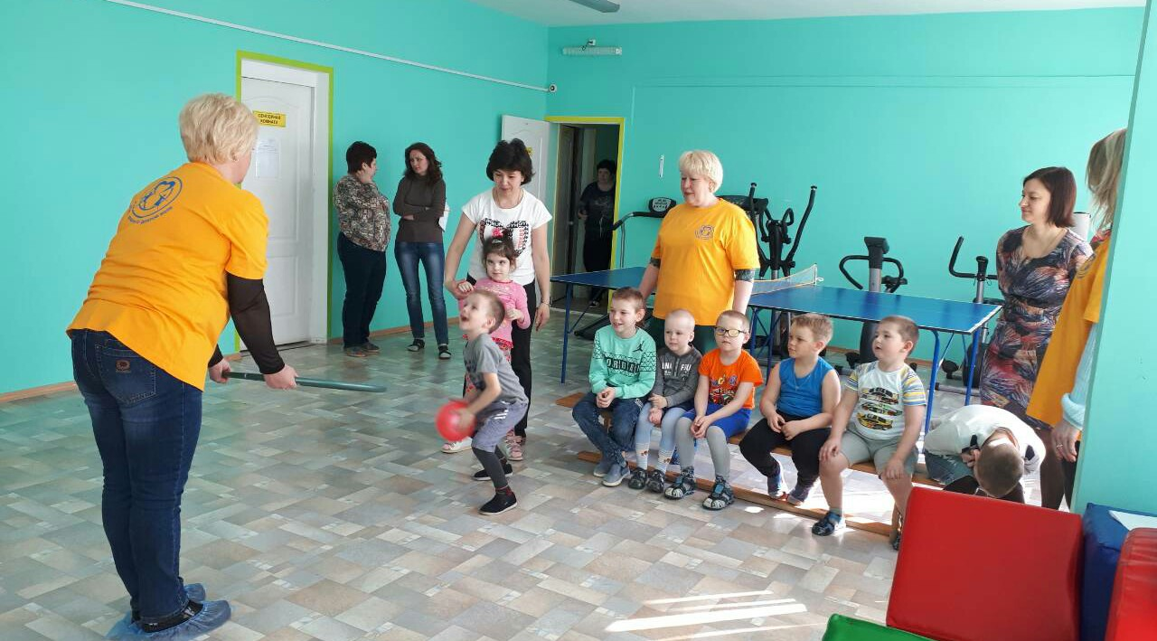
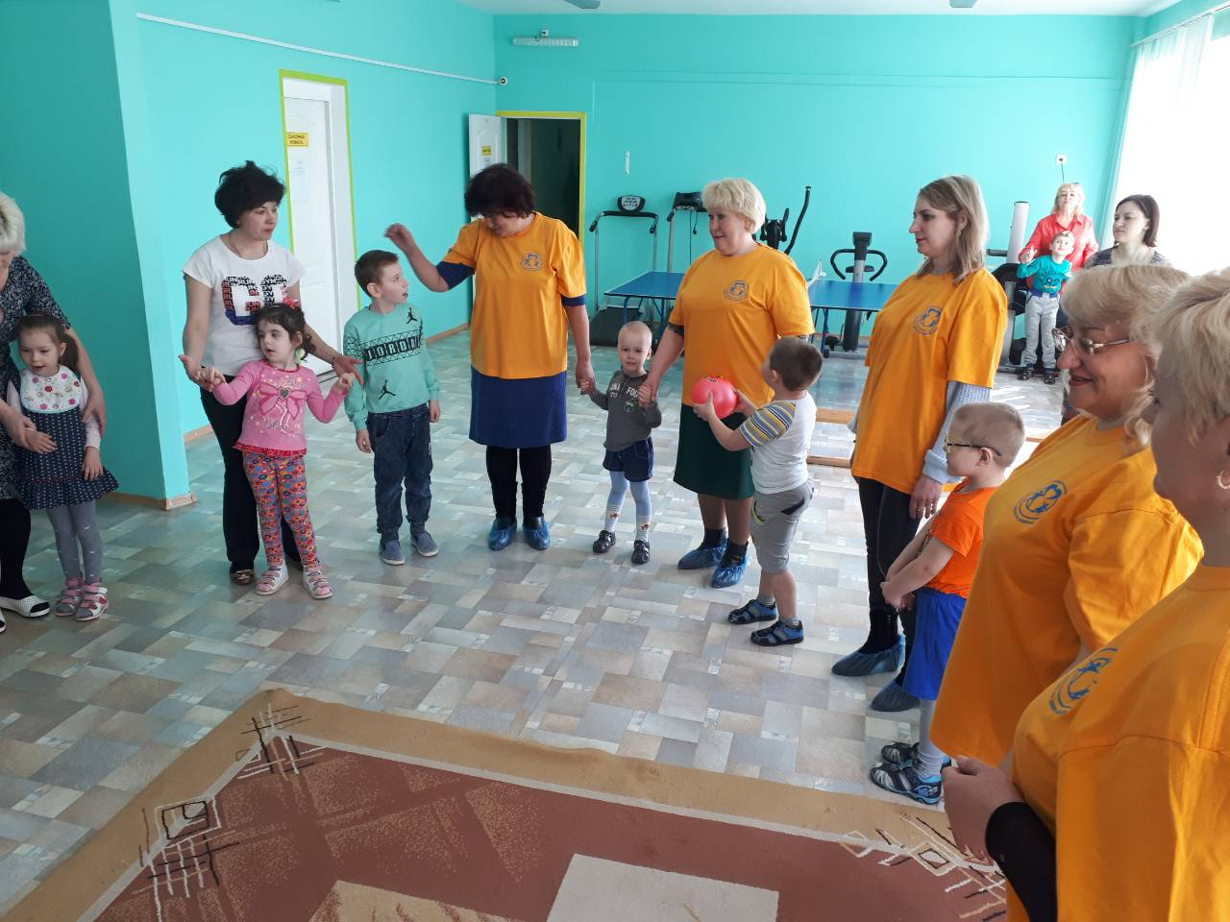
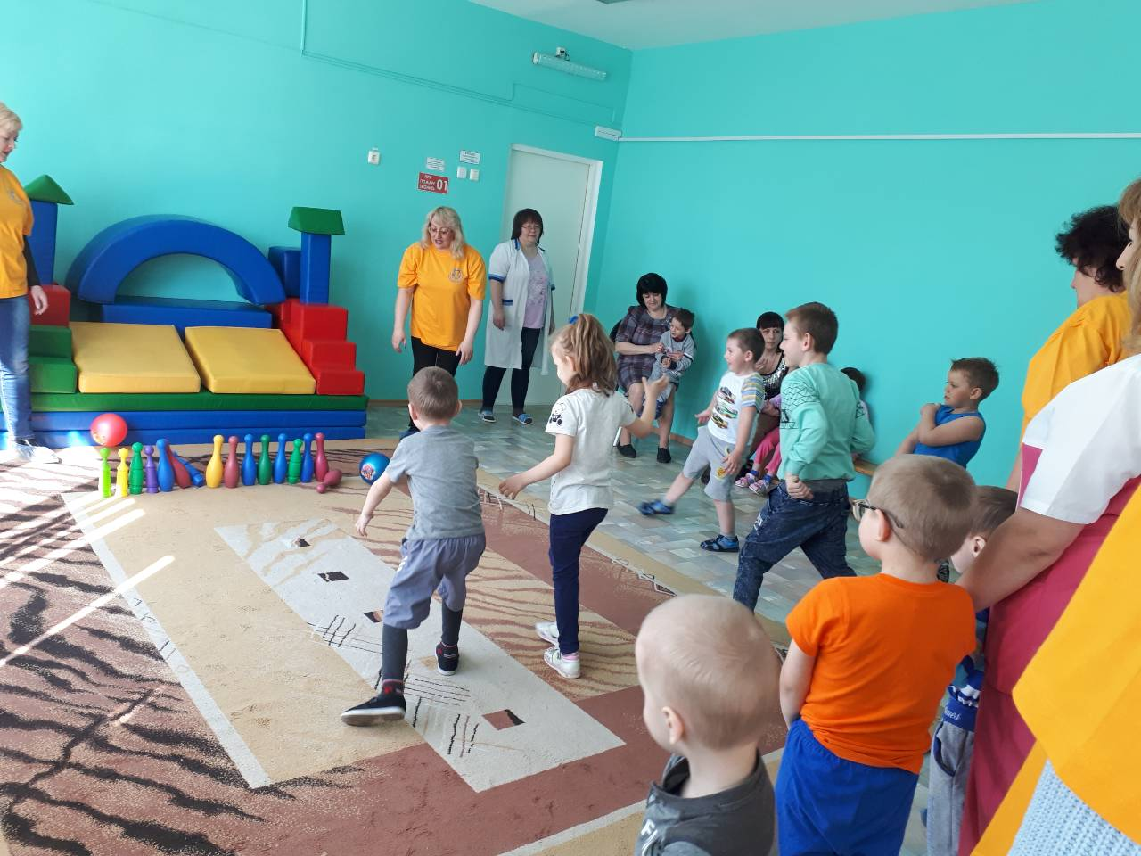
«Весенняя неделя добра-2018»
«Спортивный праздник для ребят»
Реабилитационный центр «Жемчужина»

Slide 7
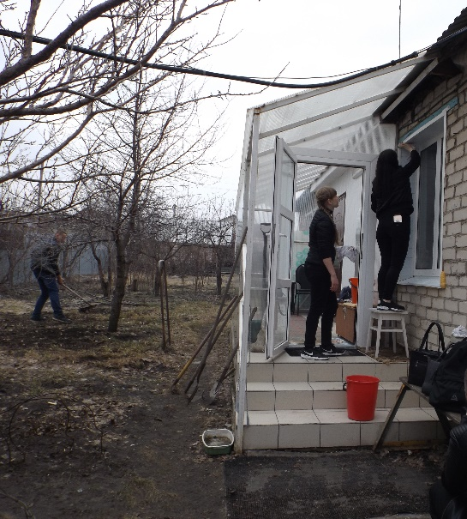
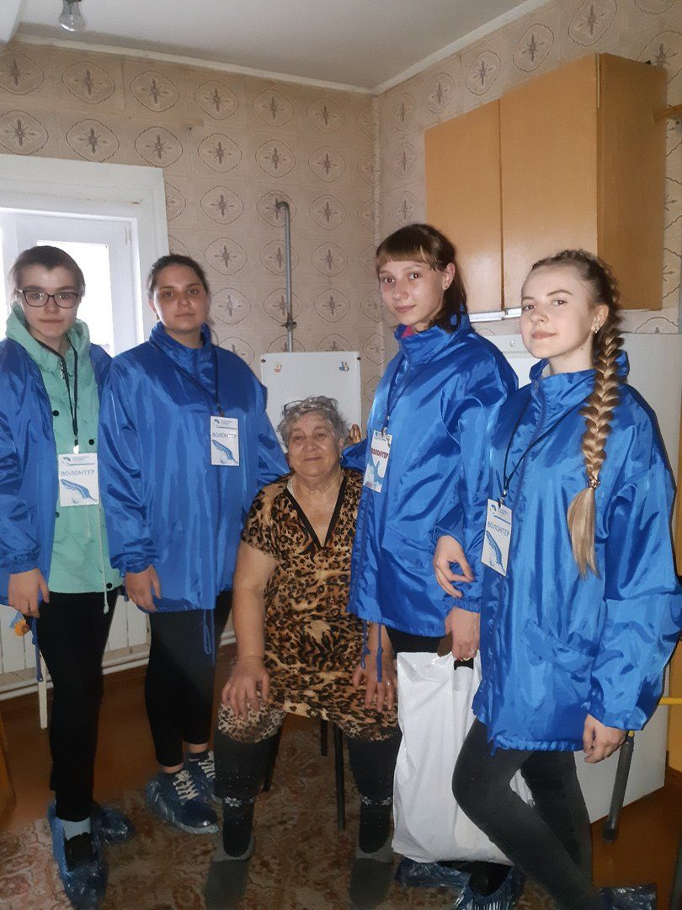
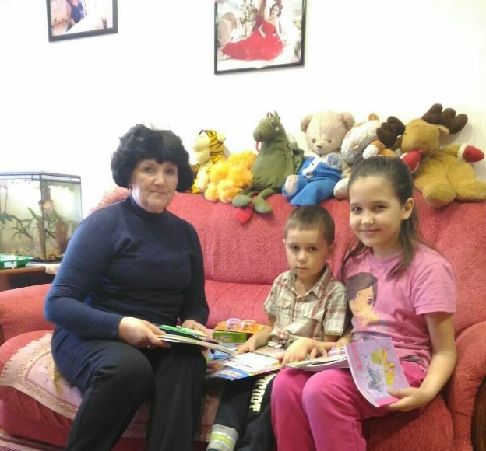
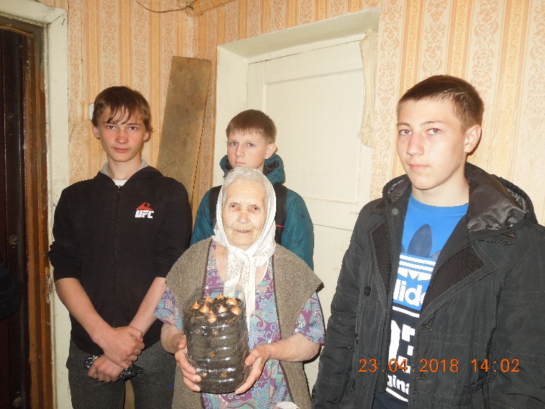
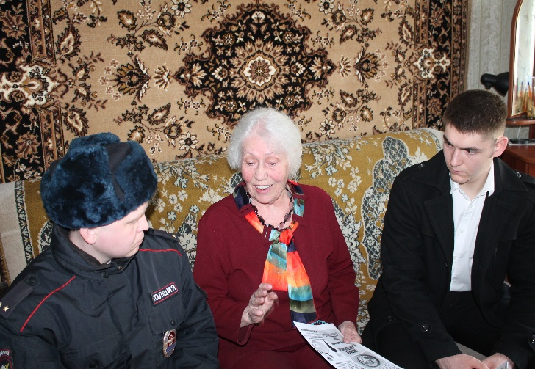
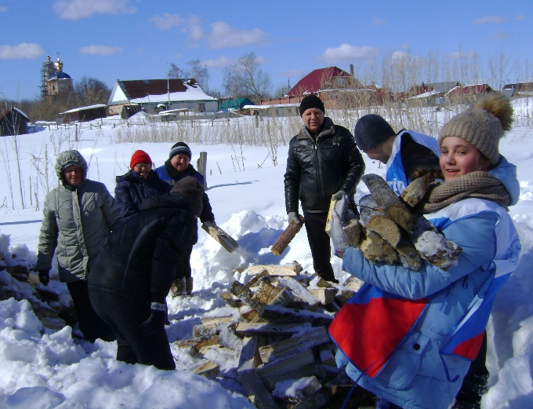
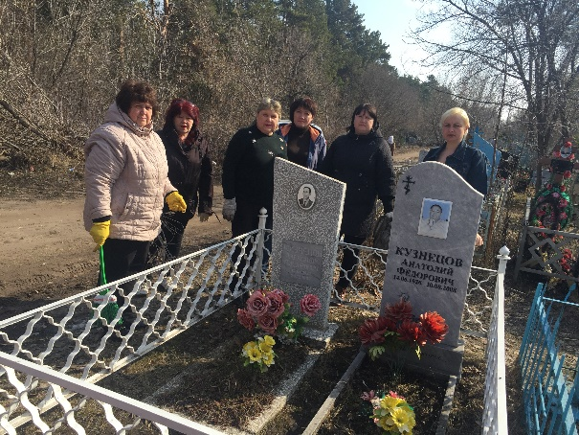
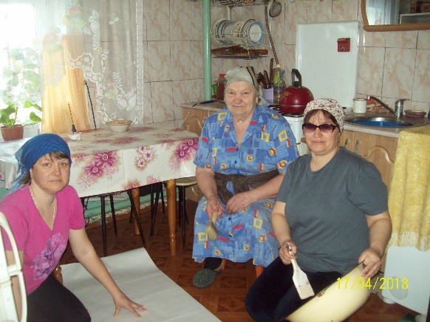
«Весенняя неделя добра – 2018»

Slide 8
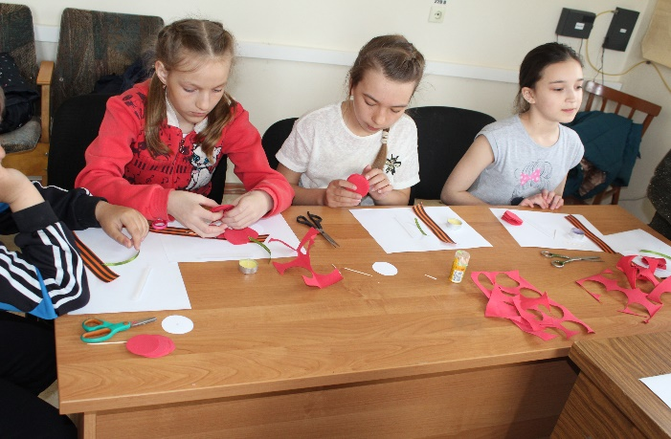
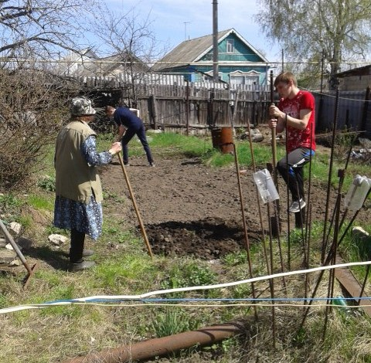
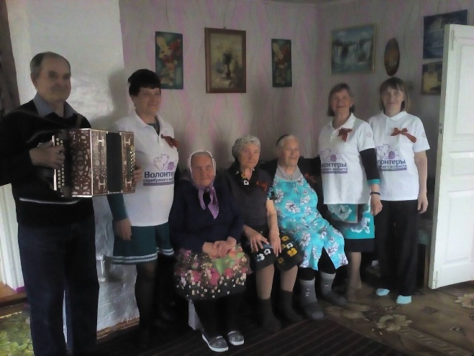
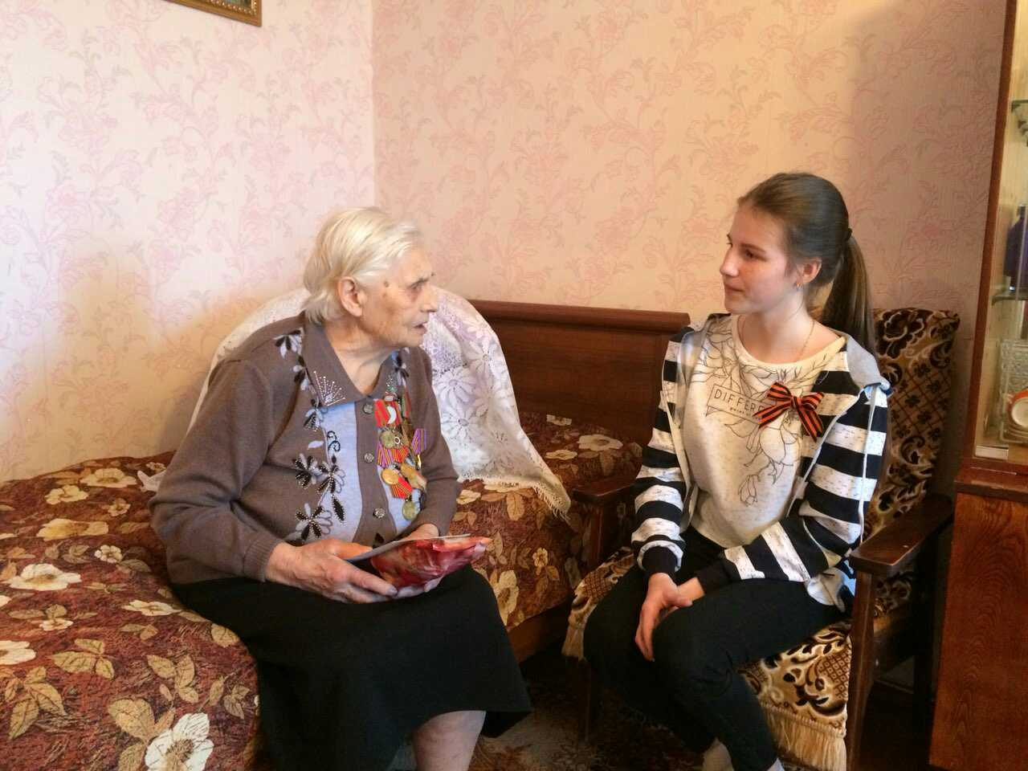
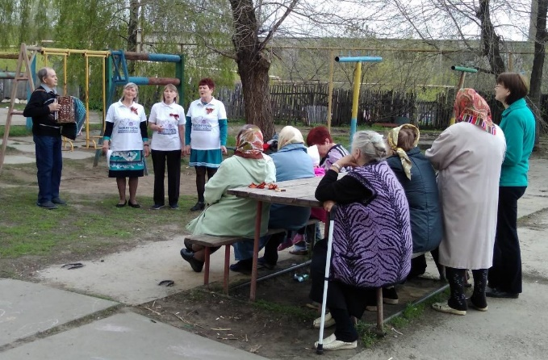
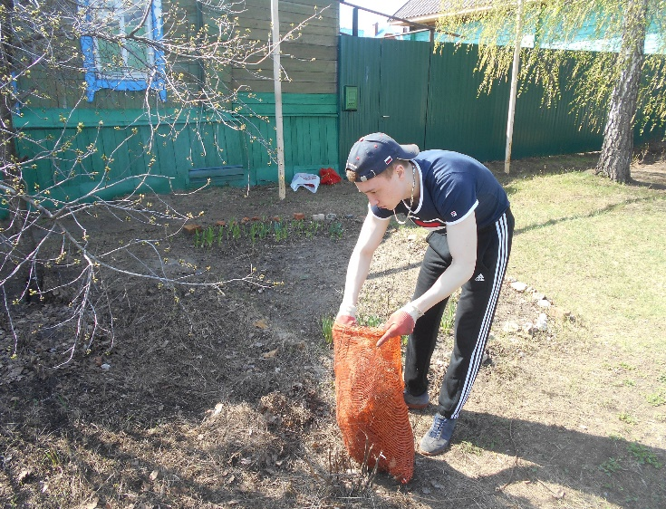
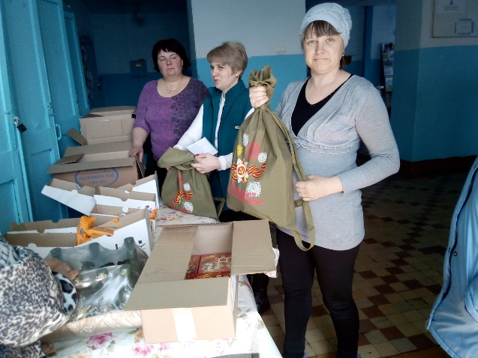
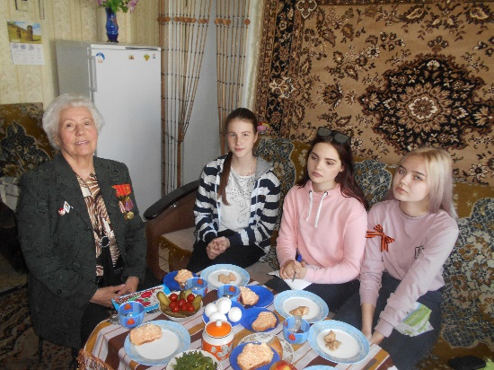
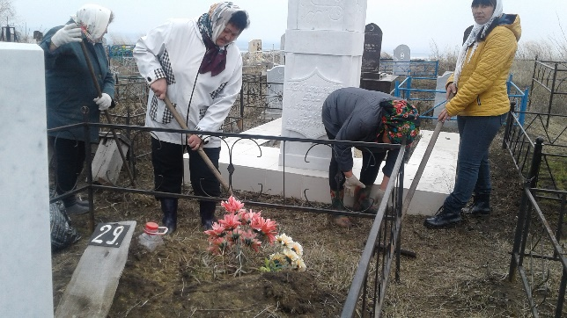
АКЦИЯ
«В рамках празднования 73-й годовщины со Дня Победы в ВОВ»
«В рамках празднования 73-й годовщины со Дня Победы в ВОВ» специалисты по социальной работе, заведующие отделением, социальные работники организовали и провели: изготовление георгиевских ленточек; поздравления на дому; выездные концерты; уборку могил; адресную помощь; раздачу подарочных наборов для ветеранов ВОВ

Slide 9
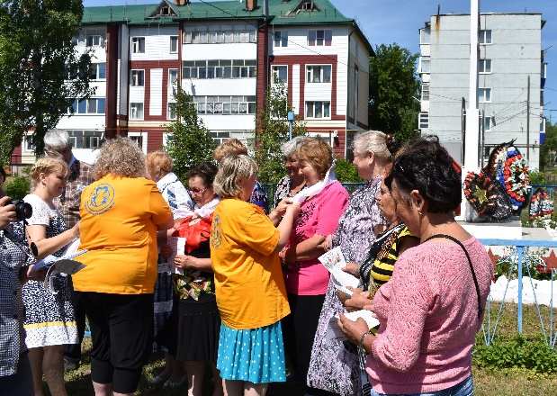
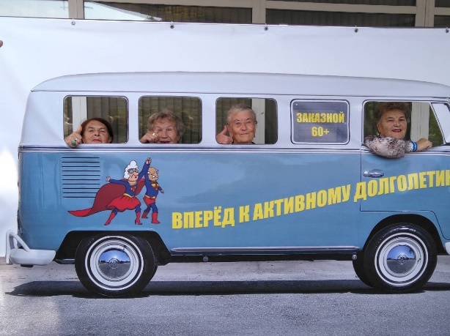
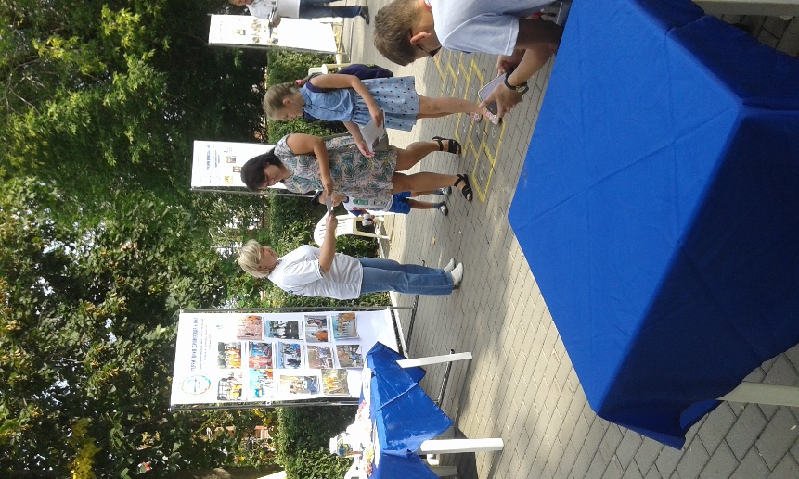
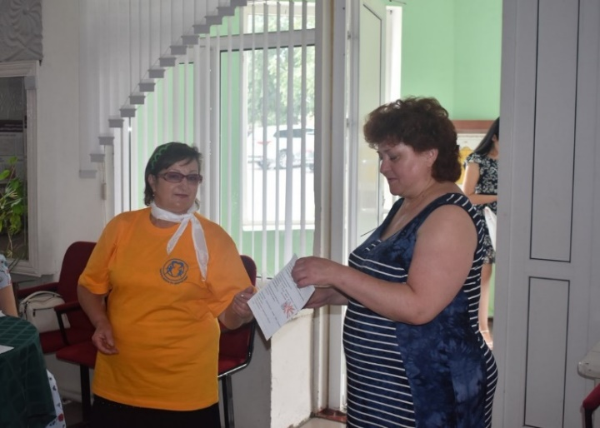
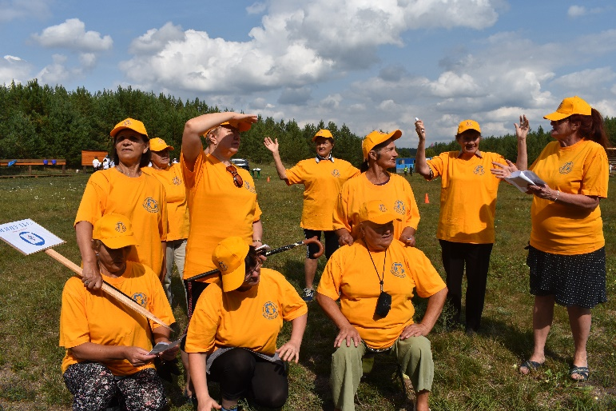
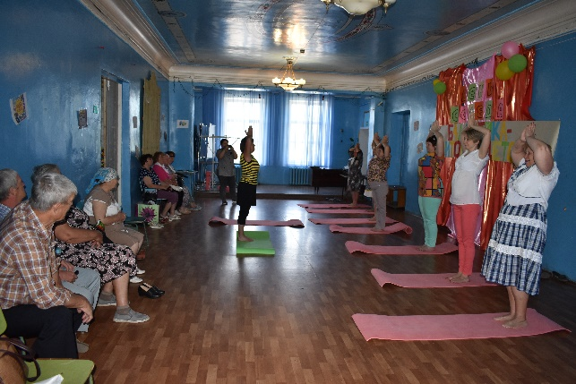
Волонтеры «Серебряного возраста» в течение года принимали активное участие в развитии социального добровольчества. С их участием прошли такие мероприятия как посвящение в добровольцы; раздача листовок, флайеров на мероприятиях; мастер-классы; форумы «Серебряного возраста» и др.
«Серебряное волонтёрство»

Slide 10
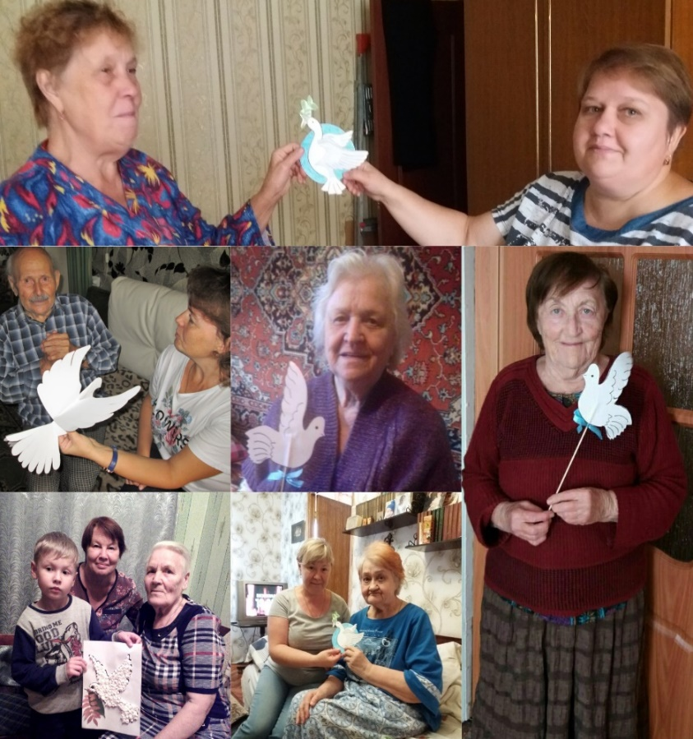
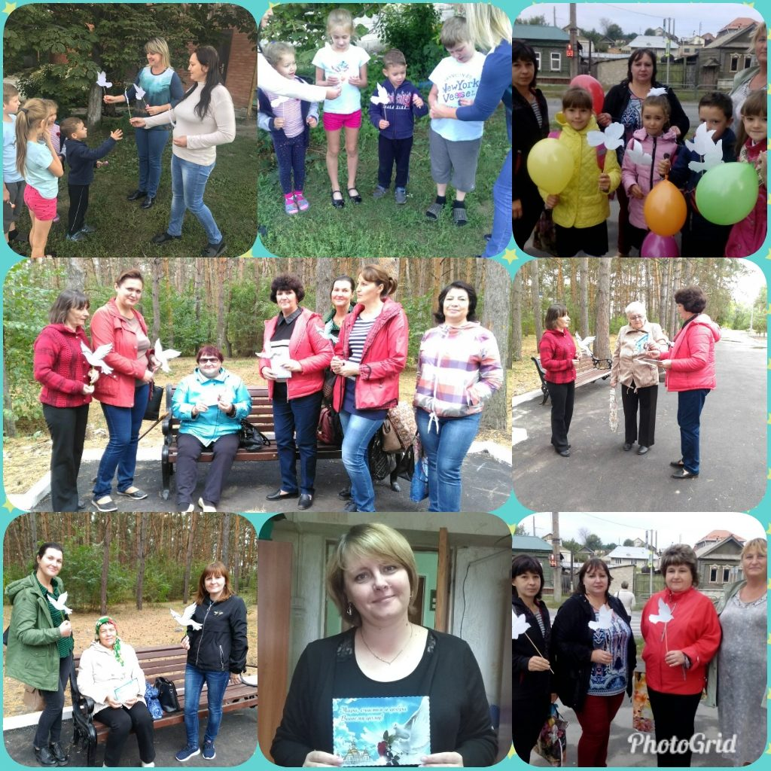
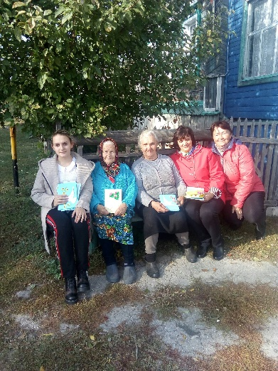
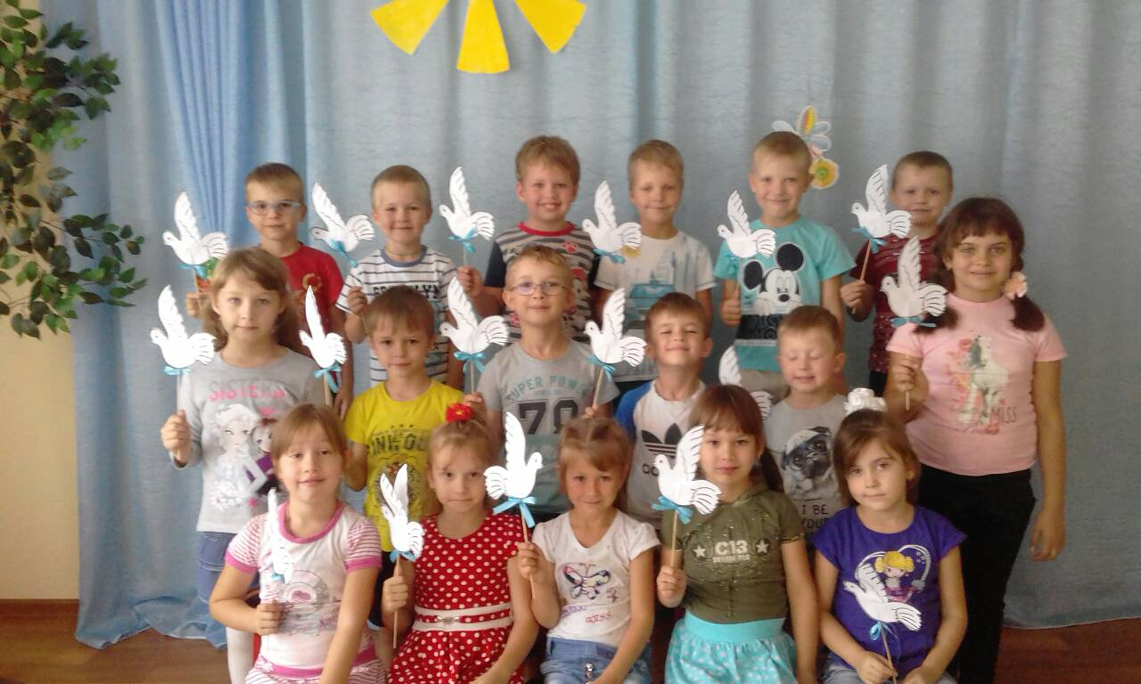

«Международный день мира»
Заведующие отделением, социальные работники и социальные партнеры своими руками изготовили символ праздника и поздравили получателей социальных услуг и жителей города с Днем мира!

Slide 11










«Осенняя неделя добра – 2018»

Slide 12



«Декада Добрых Дел»
Совместно с социальными партнерами посетили ветерана ВОВ (помогли сформировать альбом минувших лет)

Slide 13








Поздравления с Новым 2019 годом и Рождеством!
Социальные работники в преддверии Новогодних праздников поздравили на дому одиноких получателей социальных услуг.
Подарочные сувениры изготовили своими руками.

Slide 14

Акции и мероприятия
2018 года
Автономная некоммерческая организация «Центр социального обслуживания населения «Сызранский»
Всего сотрудниками АНО «ЦСОН «Сызранский» организовано и проведено более 20 акций и мероприятий. В них приняли участие социальные работники организации, волонтеры, добровольцы и волонтеры «Серебряного возраста»

